Slide 1
Слайд 1

Slide 2
Критерии оценки объектов конкурса
№ п/п | Критерии оценки объектов конкурса | Бал-лы
1 | Наличие совета многоквартирного дома, его участие в работе по привлечению жителей дома к участию в благоустройстве и озеленении прилегающей к дому территории, поддержанию чистоты и порядка на придомовой территории | 0-5
2 | Участие жителей дома в работе по благоустройству и озеленению прилегающей к дому территории, поддержанию чистоты и порядка на придомовой территории | 0-5
3 | Санитарное состояние прилегающей к дому территории | 0-5
4 | Состояние, ухоженность и эстетический вид зеленых насаждений, газонов, клумб, цветников на придомовой территории многоквартирного дома, оригинальность и красочность в оформлении | 0-10
5 | Наличие урн, скамеек, беседок, малых архитектурных форм и их состояние | 0-10
6 | Наличие оборудованной контейнерной площадки и контейнеров для сбора мусора и отходов, их санитарное состояние | 0-5
7 | Техническое и санитарное состояние внутриквартальных проездов, пешеходных дорожек | 0-5
8 | Наличие оборудованной спортивной и детской площадок, их состояние | 0-10
9 | Отсутствие самовольно установленных объектов, фактов несанкционированного строительства | 0-5
10 | Техническое и санитарное состояние фасада, оконных рам, дверей многоквартирного дома | 0-5
11 | Наличие досок объявлений, табличек на подъездах с указанием номеров подъездов и квартир, их состояние | 0-5
 | Максимальное количество баллов | 70
Слайд 2

Slide 3
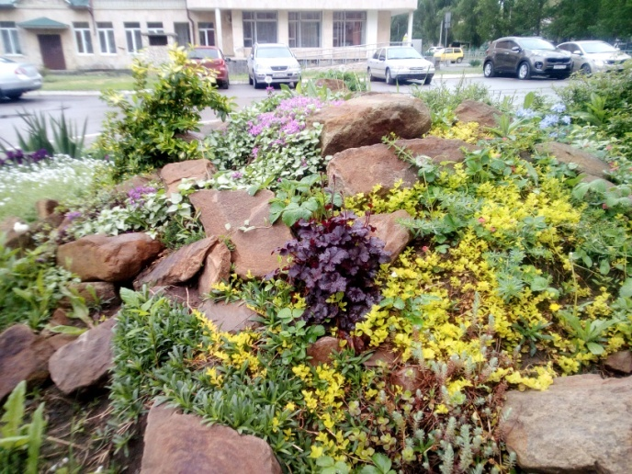
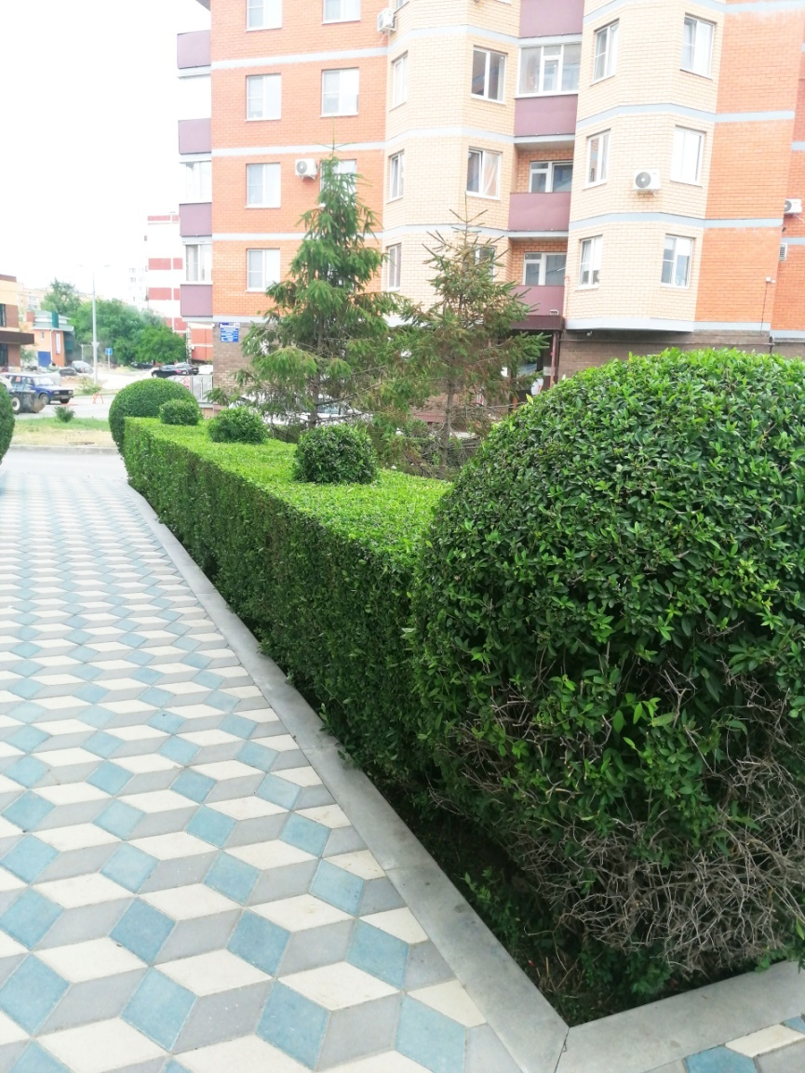
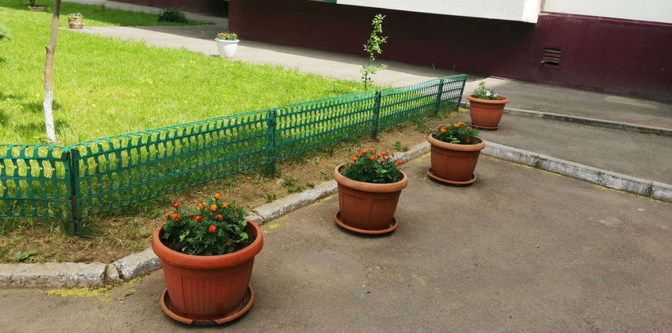
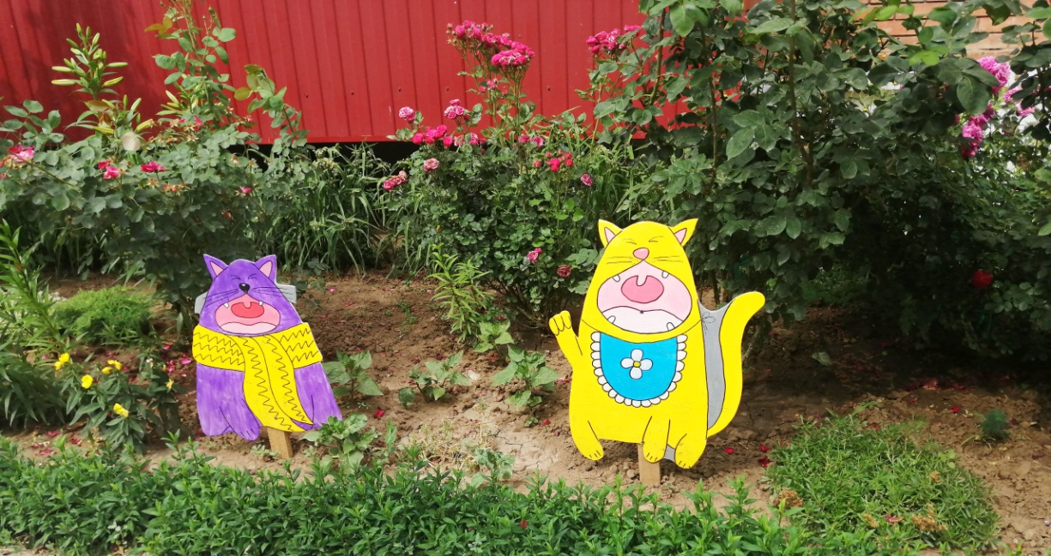
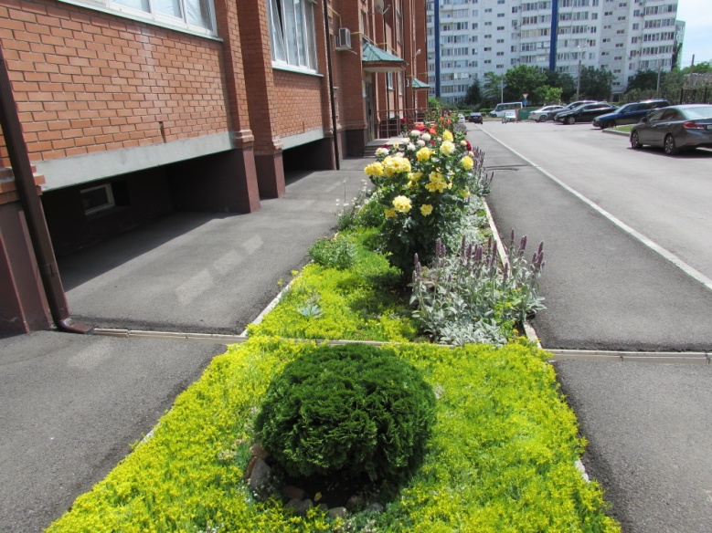
Участники городского конкурса «Лучший двор многоквартирного дома – 2020»
Ул. Весенняя, д. 34
Ул. Ленина, д. 111
Ул.Энтузиастов, д. 42/8
Ул. Гагарина, д. 1в
Ул. Молодежная, д. 5Б стр. 1 и стр. 2
Слайд 3

Slide 4
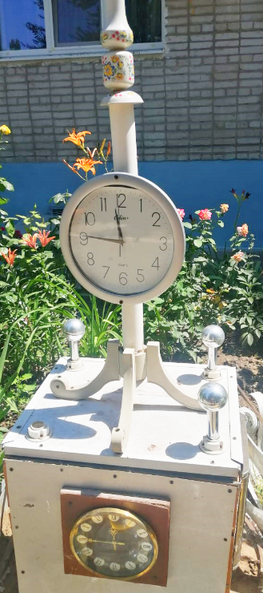
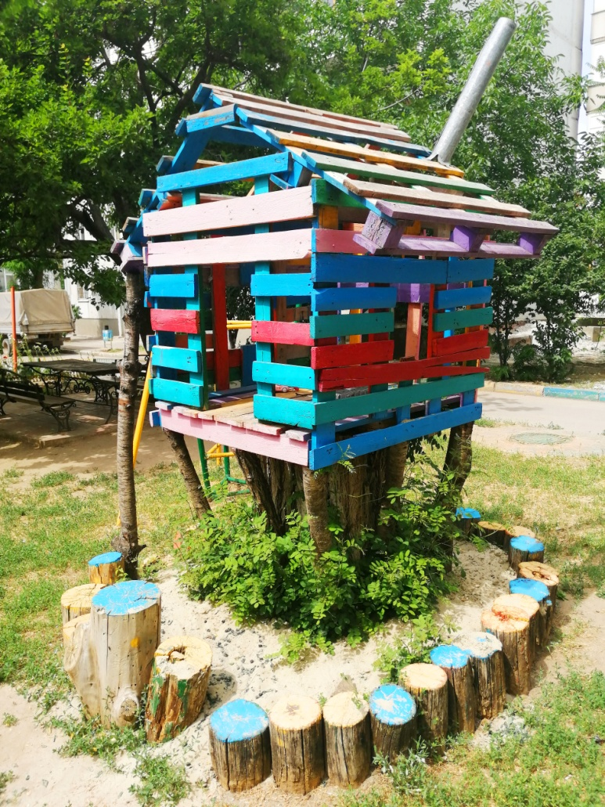
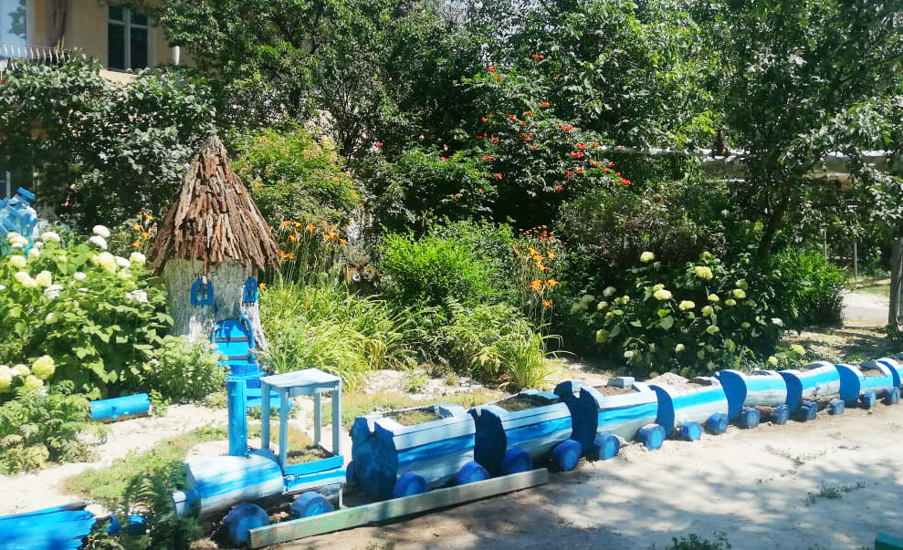
Ул. 30 лет Победы, д. 9
Ул. Энтузиастов, д. 52
Пер. Пушкина, д. 4
Слайд 4

Slide 5
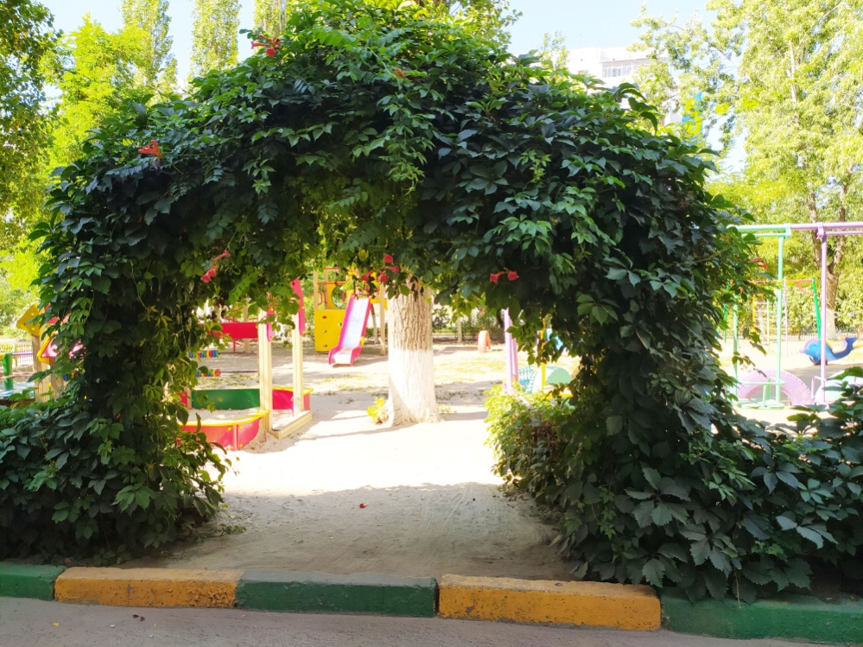
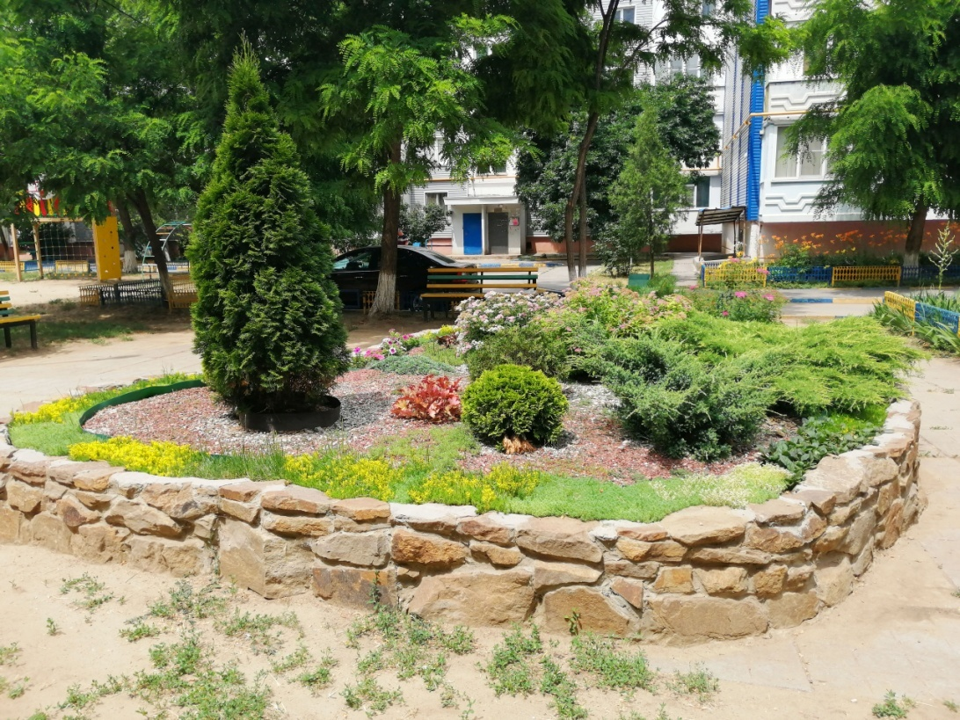
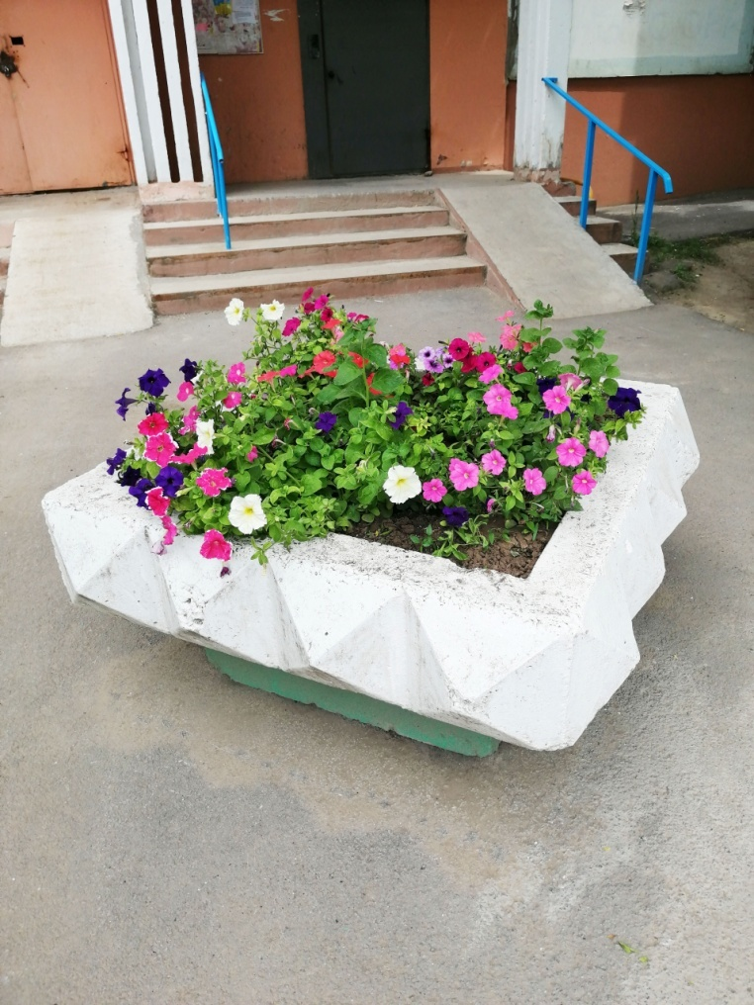
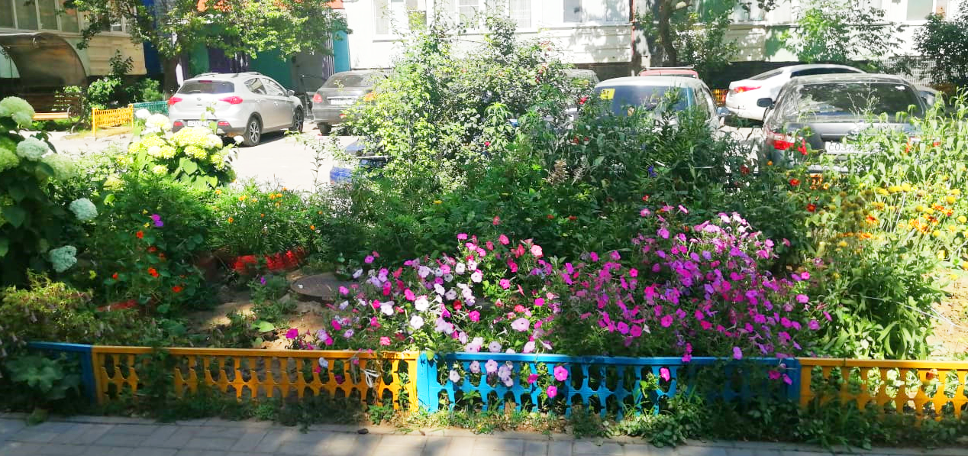
Ул. Энтузиастов, д. 54
Ул. Ленинградская, д. 7
Ул. Гагарина, д. 73
Просп. Мира, д. 27
Слайд 5

